Slide 2
PROGRAMME
Les chemins de l’innovation
Joëlle Léonil, Inra Rennes, Bretagne-Normandie
Un nouveau procédé combinant homogénéisation et filtration pour les laits de consommation
Christelle Lopez, Inra Rennes, Bretagne-Normandie
Une utilisation innovante du lactosérum pour la production et le séchage de bactéries probiotiques
Gwénaël Jan, Inra Rennes, Bretagne-Normandie
Romain Jeantet, Agrocampus-Ouest
Sécher autrement : une rupture technologique à moindre coût énergétique
Pierre Schuck, Inra Rennes, Bretagne-Normandie
Un logiciel vendu à l’international pour optimiser le séchage : SD2P ®
Pierre Schuck, Inra Rennes, Bretagne-Normandie

Slide 3
_01
Les chemins de l’innovation
Joëlle Léonil, UMR STLO, Inra Rennes
Bretagne-Normandie

Slide 4

_02
Un nouveau procédé combinant homogénéisation et filtration pour les laits de consommation
Christelle Lopez & Jacques Fauquant,
UMR STLO, Inra Rennes Bretagne-Normandie

Slide 5
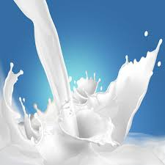
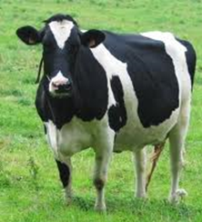
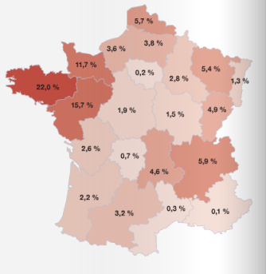
Contexte économique: collecte et consommation de lait
(Sources : CNIEL & Syndilait)
24,6 milliards de litres de lait collectés
  97 % de lait de vache

Slide 6
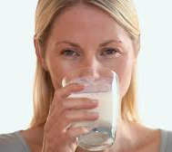
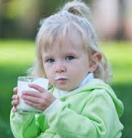
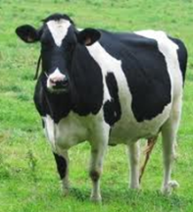
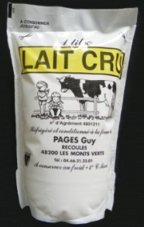
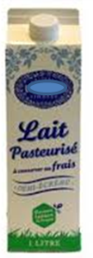
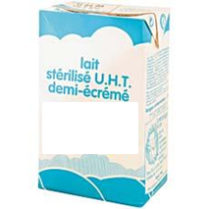
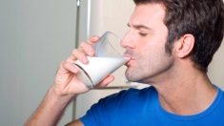
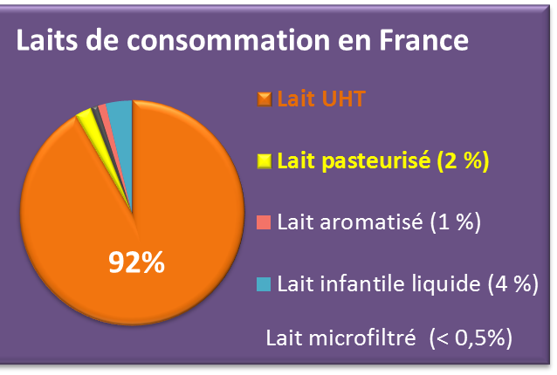
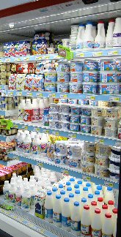
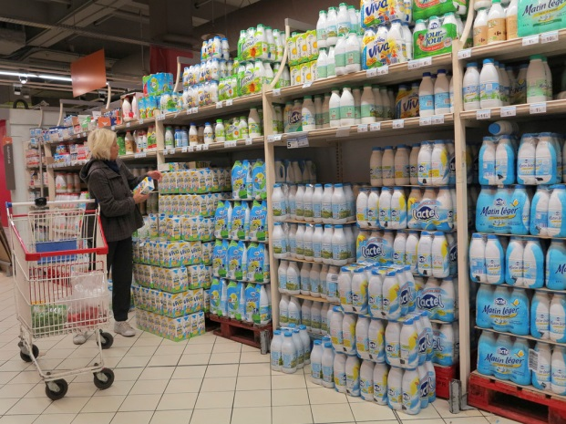
Lait: fluide biologique
Laits de consommation
Stabilisation
conservation
Lait pasteurisé
Lait
UHT
52 L/hab/an
Conservation au frais (4°C), 7 jours
Conservation à température ambiante pendant au moins 3 mois
(Sources : CNIEL & Syndilait)
Lait le plus consommé en France (80%):
Lait UHT demi-écrémé

Slide 7
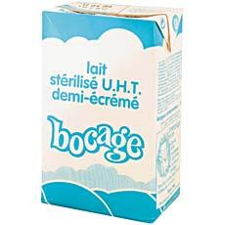
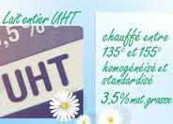
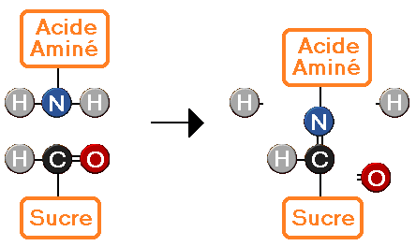
Le traitement de stérilisation UHT (Ultra Haute Température) implique le chauffage du lait à plus de 135 °C (140-150°C pendant quelques secondes).
Il détruit tous les micro-organismes afin de rendre le produit fini propre à la distribution à température ambiante, avec une longue durée de conservation (3 mois).
Traitement thermique
UHT
Dénaturation des protéines solubles
Interactions caséines - PS
Réactions de Maillard: protéines - sucre
La lysine (AA essentiel) est un des acides aminés les plus réactif vis-à-vis de la réaction de Maillard
Formation de protéines glycosylées
➔ Impact sur la qualité sensorielle (goût caramélisé) et nutritionnelle du lait

Slide 8





L'innovation est le fruit d'un processus global qui consiste à avoir une idée (des idées), à développer cette idée, à réaliser des essais pour tester cette idée & à concrétiser les connaissances pour développer un nouveau produit qui apporte une valeur ajoutée.

Slide 9
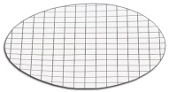
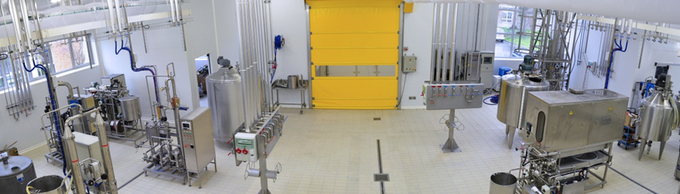

Développer un procédé technologique athermique basé sur la microfiltration tangentielle,
pour la production de lait de consommation de longue conservation à température ambiante.
Plateforme Lait INRA UMR STLO Rennes

Slide 10
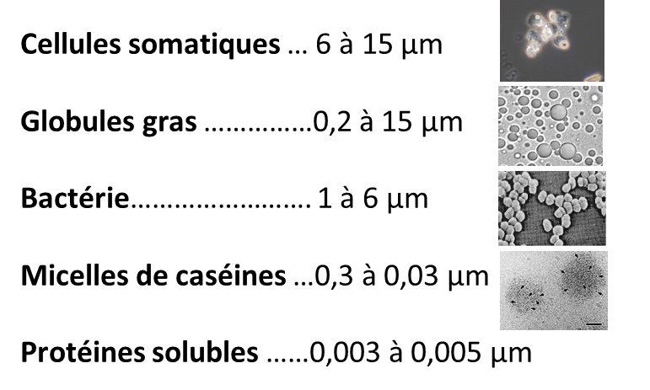
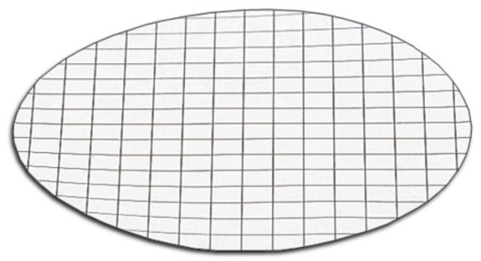
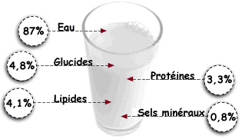
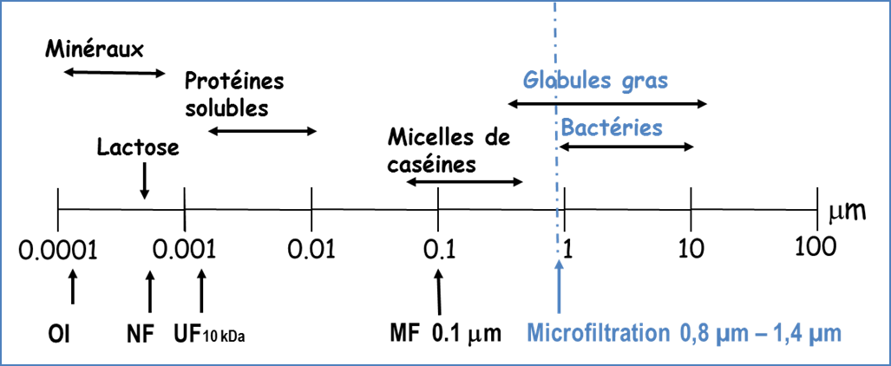
Développer un procédé technologique athermique basé sur la microfiltration tangentielle, pour la production de lait de consommation de longue conservation
Taille
Filtre
Les technologies à membranes en industrie laitière
Globules gras

Slide 11
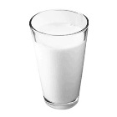
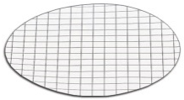
Lait entier
bactéries
Lait écrémé
Ecrémage
Crème
Traitement thermique
Microfiltration 1.4 µm
Microfiltration 0.8 µm
Crème
Pasteurisée
95°C – 20 s
Crème
Stérilisée
UHT
Lait écrémé épuré
absence de bactérie
Lait écrémé épuré
Homogénéisation
200 – 400 bar
Homogénéisation
200-400 bar
Traitement thermique
96°C - 6 s
Traitement thermique
72°C - 15 s
Lait
Conservation 3 mois
à température ambiante
(Brevet)
Lait
Conservation 15 jours
à 4°C
Lait
Conservation 35 jours
à 4°C

Slide 12
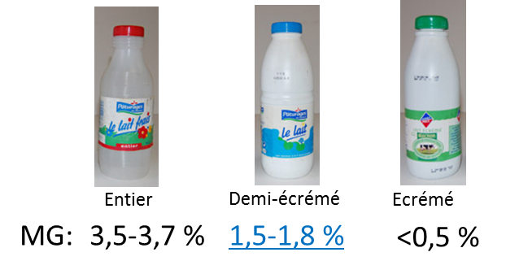
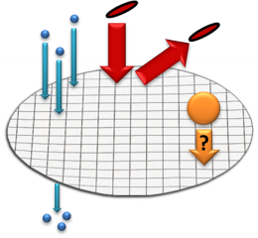

Lait entier
Ecrémage
Crème
Lait écrémé
Standardisation en matière grasse (MG)
Lait standardisé
en MG
Traitement thermique
Est-il possible de microfiltrer
un lait contenant des globules gras ?
Crème
Pasteurisée
95°C – 20 s
Ou stérilisée UHT
Brevet PALL CORPORATION / FR 2 699 792
Demande de brevet Japonais (5023072)
Couplage homogénéisation
et microfiltration
⬇
chute rapide du débit de perméation
nettoyages fréquents
procédés difficilement industrialisables
Microfiltration
1,4 µm ou 0,8 µm
Retenir les bactéries
Rétentat
Non
Microfiltrat
Globules gras (0,2 – 15 µm)
                Laisser passer la matière grasse
                et les protéines
Colmatage rapide
Rétention des bactéries
et
Rétention de la MG
Lait contenant de la matière grasse et à teneur réduite en bactéries

Slide 13

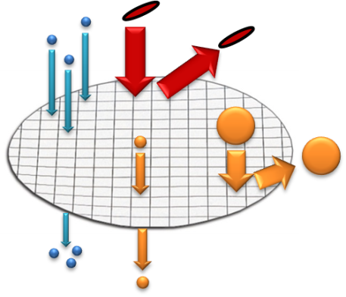
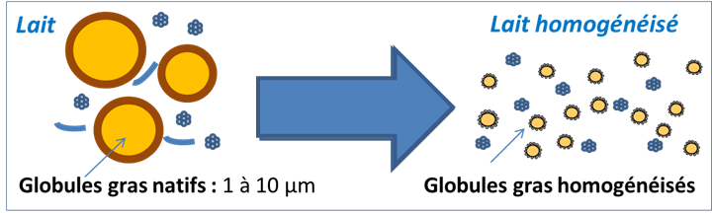

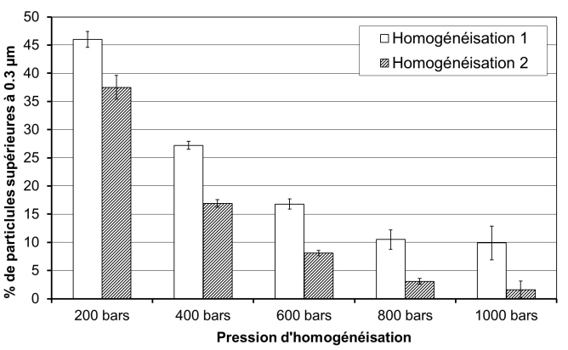
Un challenge à relever, une stratégie à mettre en place
1) Diminuer suffisamment la taille des globules gras pour permettre leur passage au travers des pores d’une membrane de microfiltration de 1,4 µm ou 0,8 µm.
➔ Optimiser l’étape d’homogénéisation du lait contenant la matière grasse.
2 homogénéisations successives :
800 bar (80 bar sur le 2nd étage) pour une microfiltration sur 0,8 µm
 95% des globules gras de taille < 0,3 µm

Slide 14
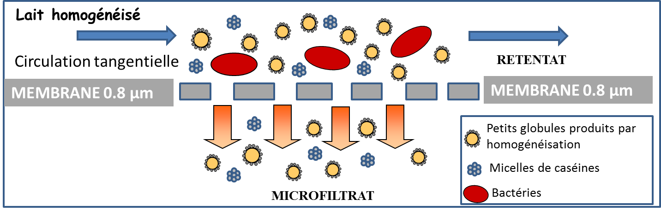

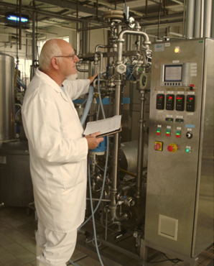

Un challenge à relever, une stratégie à mettre en place
2) Montrer la faisabilité de la microfiltration tangentielle appliquée au lait contenant de la matière grasse sur un essai longue durée (6-8h), sans colmatage de la membrane
➔ Adapter les paramètres de
la microfiltration tangentielle
appliquée au lait contenant de la matière grasse
Outil pilote de la Plateforme Lait INRA
Installation de filtration T.I.A. avec système co-courant (UTP)
Membrane Pall 1P1940 stérilox minérale
Surface filtrante : 0,24 m²
Seuil de coupure : 0,8 µm
Paramètres :
Flux de perméation 200 l.h⁻¹.m⁻²
Facteur de concentration volumique FCV 10
Température 56°C
Vitesse de balayage 7 m/s
Peu d’évolution de la pression transmembranaire, pas de colmatage (7h)

Slide 15
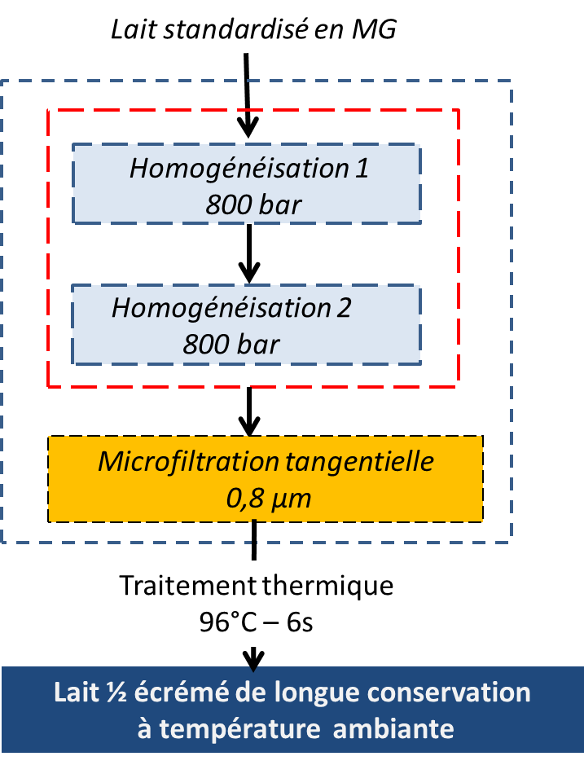
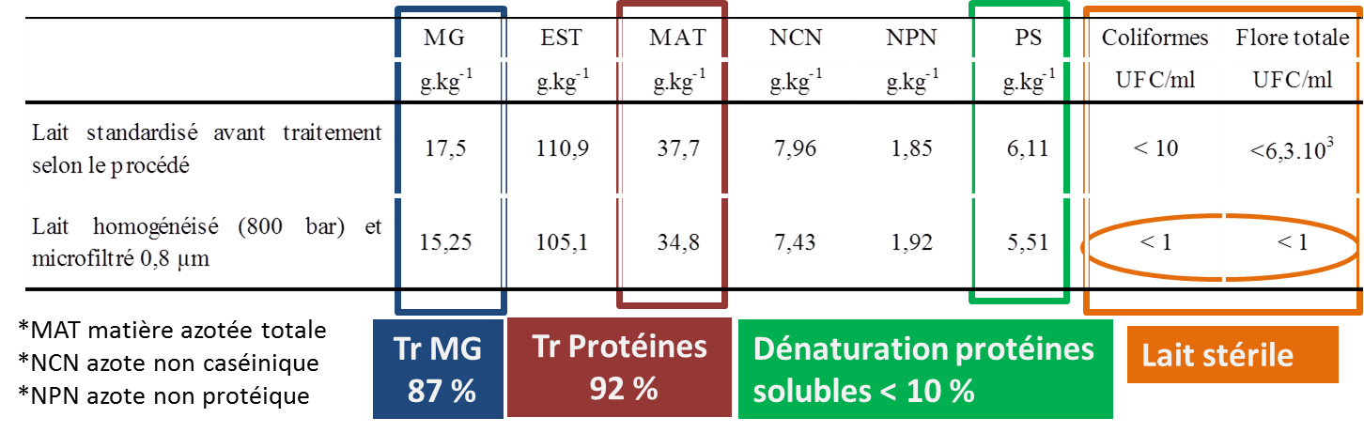
Résultats: composition biochimique et microbiologique du produit
Microfiltrat
=lait
Rétentat
10% vol de rétentat (bactéries, MG, protéines);
Possibilité de réduire à 5% en faisant une microfiltration sur 0,8 µm FCV2
➔ Amélioration du rendement MG et protéines

Slide 16
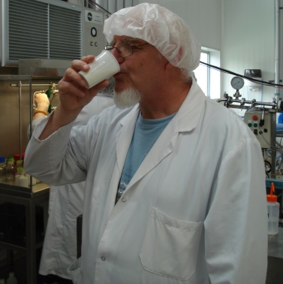


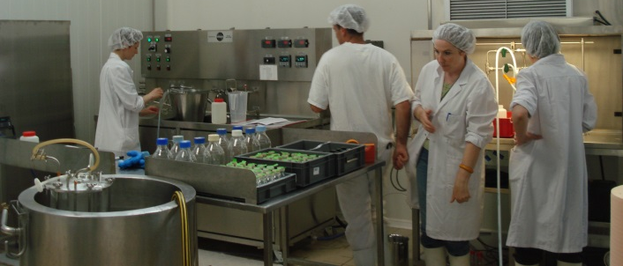
Conclusion (1/2)
Développer un procédé technologique athermique basé sur la microfiltration tangentielle, pour la production de lait de consommation de longue conservation
Processus d’innovation
Conservation 3 mois à 20°C
Stérilité bactériologique
☞ obtenue par MFT 0,8 µm
Inactivation des enzymes
(protéases, lipases)
☞ traitement thermique
Qualité biochimique et sensorielle proche de celle d’un lait pasteurisé

Slide 17

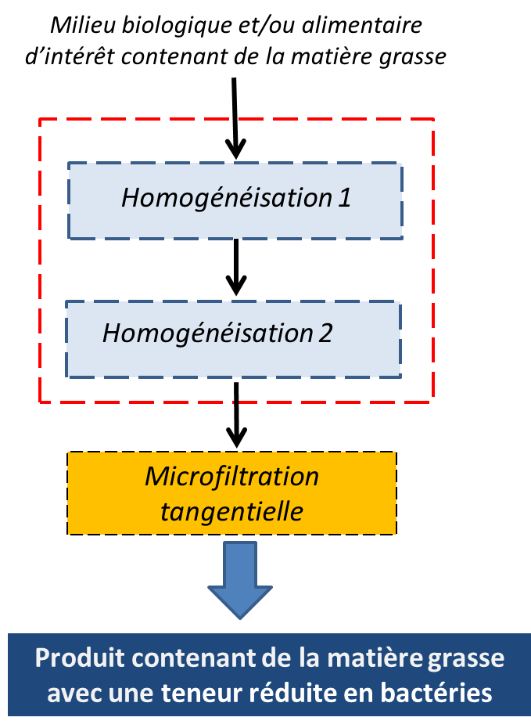

Conclusion (2/2)
innovation
Brevet INRA FR 2 953 686, 2009
« Procédé pour réduire la teneur bactérienne
d’un milieu alimentaire et/ou biologique d’intérêt, contenant des gouttelettes lipidiques ».
Co-inventeurs: J. Fauquant, B. Robert, C. Lopez
Extension internationale PCT

Slide 18
_03
Une utilisation innovante du lactosérum pour la production et le séchage de bactéries probiotiques
Gwénaël Jan, UMR STLO, Inra Rennes Bretagne-Normandie
Romain Jeantet, Agrocampus-Ouest

Slide 19
_04
Sécher autrement : une rupture technologique
à moindre coût énergétique
Pierre Schuck, UMR STLO, Inra Rennes
Bretagne-Normandie

Slide 20
_05
Un logiciel vendu à l’international pour optimiser le séchage : SD2P ®
Pierre Schuck, UMR STLO, Inra Rennes
Bretagne-Normandie

Slide 21
Rendez-vous sur le stand Inra / Agrocampus Ouest
Hall 4 / stand B66

